Slide 1


ỦY BAN NHÂN DÂN QUẬN LONG BIÊN
TRƯỜNG TIỂU HỌC ĐÔ THỊ VIỆT HƯNG
BÀI GIẢNG ĐIỆN TỬ
KHỐI 3
MÔN: TNXH

Slide 2





Slide 3












(Tiết 2)

Slide 4


Slide 5
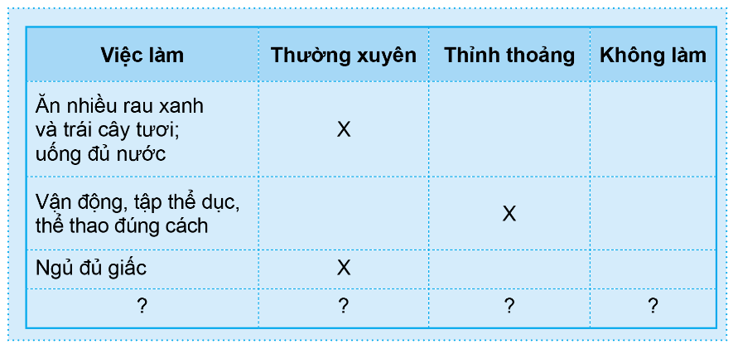
Tự đánh giá những việc làm của em để bảo vệ các cơ quan tiêu hoá, tuần hoàn và thần kinh theo gợi ý dưới đây.

Slide 6
Việc làm | Thường xuyên | Thỉnh thoảng | Không làm
Ăn nhiều rau xanh và trái cây tươi; uống đủ nước | X
Vận động, tập thể dục, thể thao đúng cách.
Ngủ đủ giấc | X
Ăn uống điều độ | X
Chấp hành luật an toàn giao thông | X
Không ăn các đồ ăn nhanh, đồ ăn dầu mỡ |  | X
Không sử dụng các đồ uống có ga, có cồn. | X
Không vận động quá sức | X
Giữ cuộc sống vui vẻ, cảm xúc tích cực… | X

Slide 7

Chia sẻ với các bạn những việc em đã làm thường xuyên, thỉnh thoảng, không làm và những thói quen bản thân các em cần thay đổi để thực hiện được những việc làm bảo vệ các cơ quan tiêu hóa, tuần hoàn, thần kinh.
Thảo luận nhóm 4

Slide 8




Xử lí tình huống

Slide 9

Em sẽ khuyên bạn thế nào nếu bạn em thường xuyên thức khuya?

Slide 10
GIẢI QUYẾT TÌNH HUỐNG
GIẢI QUYẾT TÌNH HUỐNG
Em sẽ khuyên bạn không nên thức khuya và giải thích cho bạn lý do. Thời gian ngủ không đủ sẽ dẫn đến mệt mỏi, lên lớp mất tập trung, học tập sút kém. Ngủ đủ giấc sẽ giúp não được nghỉ ngơi, củng cố khả năng ghi nhớ,...

Slide 11


Slide 12



Thi điền nhanh tác hại khi thức khuya và lợi ích khi ngủ đủ giấc vào bảng phụ.

Slide 13
CHÚC CÁC EM HỌC TỐT

